Slide 2
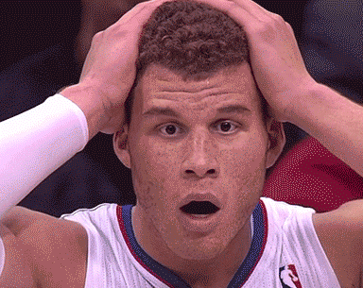
學期大事
3/27 Reader’s Theater Competition
★比賽前的每堂英文課都要帶劇本

Slide 3
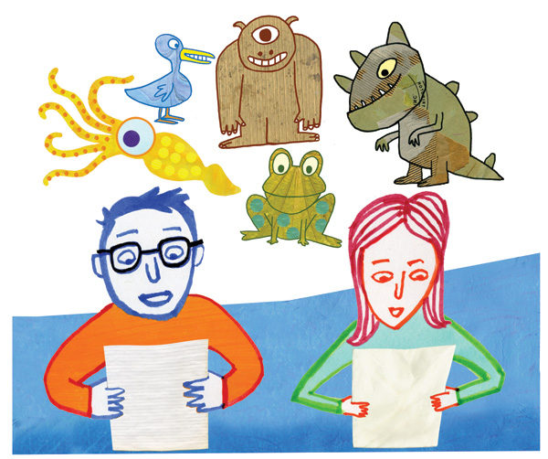
• Actors use their voices, facial expressions and gestures to convey the image of the scene.
• It’s not ‘acted’ with physical movement.
• Performers use scripts as a guide.

Slide 4
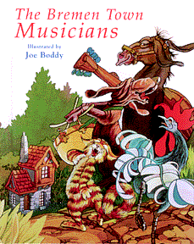
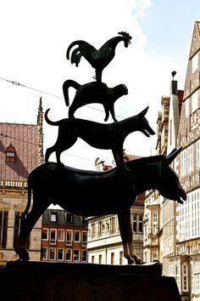
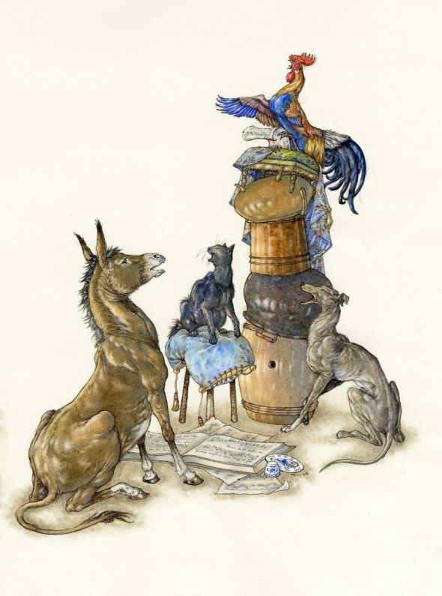
The Bremen Town Musicians

Slide 5
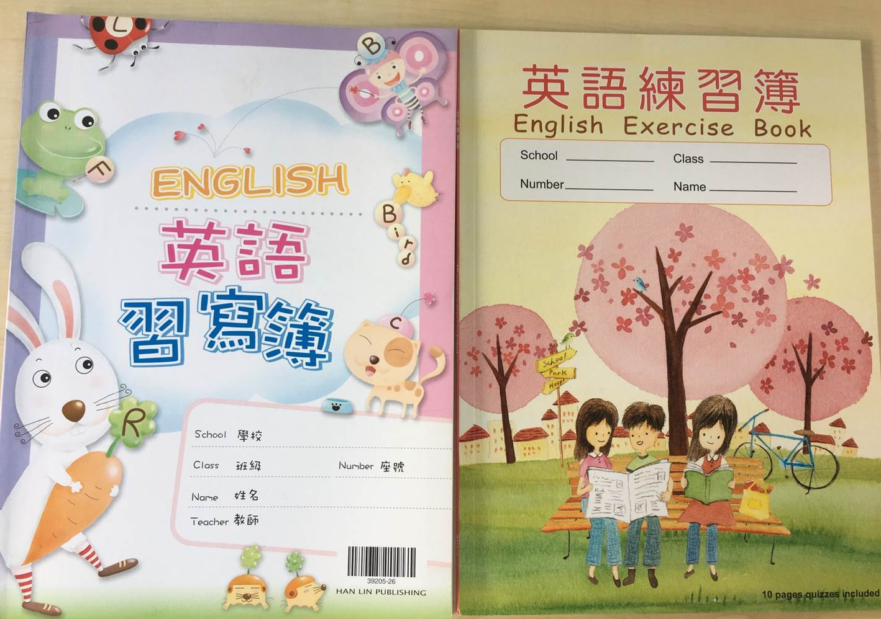
課程內容
Story.Com第8冊
Unit1~Unit5 + 2 Review單元

Slide 6
Topic: 服飾
公共場所
日常活動&過去式
地球日
諺語
Phonics

Slide 7
每週+1 節英語課的上課內容，
教材皆為自編，內容包含:
RT教學
西洋流行歌曲
國際教育
短文閱讀
英語漫畫

Slide 8
評量說明
個人戰力表
課堂活動
課堂參與( 20 )%
作業繳交( 20 )%
平時測驗( 20 ) %
期中多元評量( 20 )%
期末考( 20 )%
準時
完成度
訂正情形
1.隨堂小考
RT活動練習情形&上台發表
筆試(聽&讀&寫)

Slide 9
家庭作業
作業將貼於每週五貼於聯絡簿中，請小朋友按時完成。
「英語能力進化表」活動已貼在課本上，請家長協助幫孩子簽名認證，一起協助孩子累積豐厚的英語實力喔!。

Slide 10
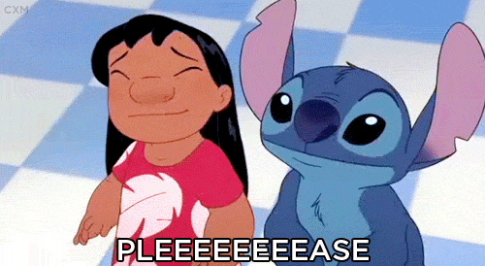
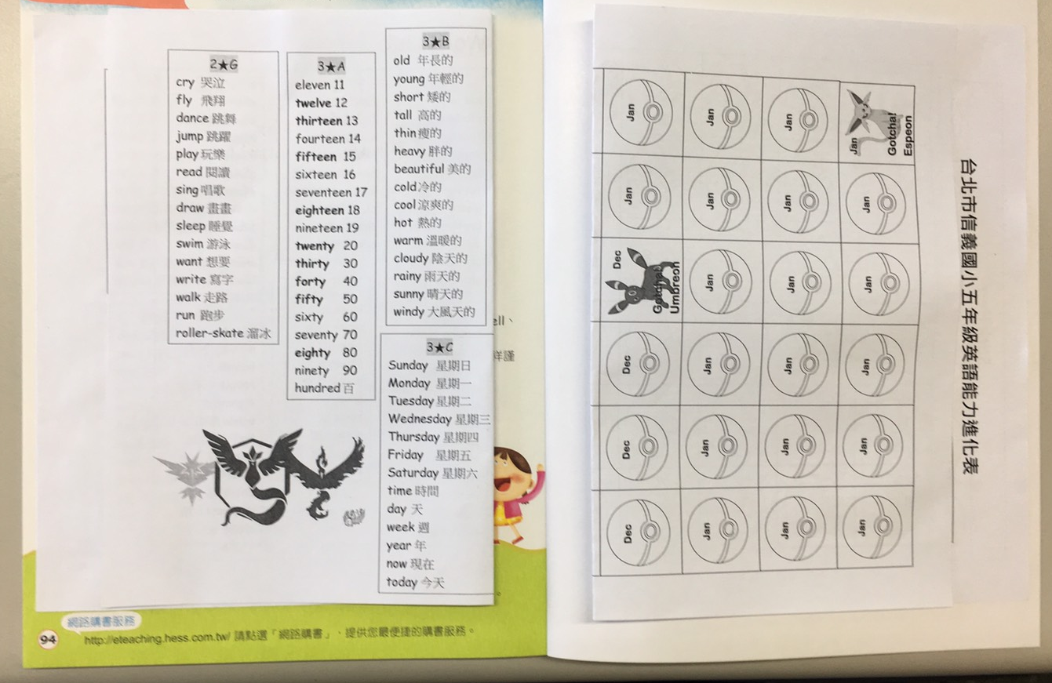
請家長協助配合事項

Slide 11
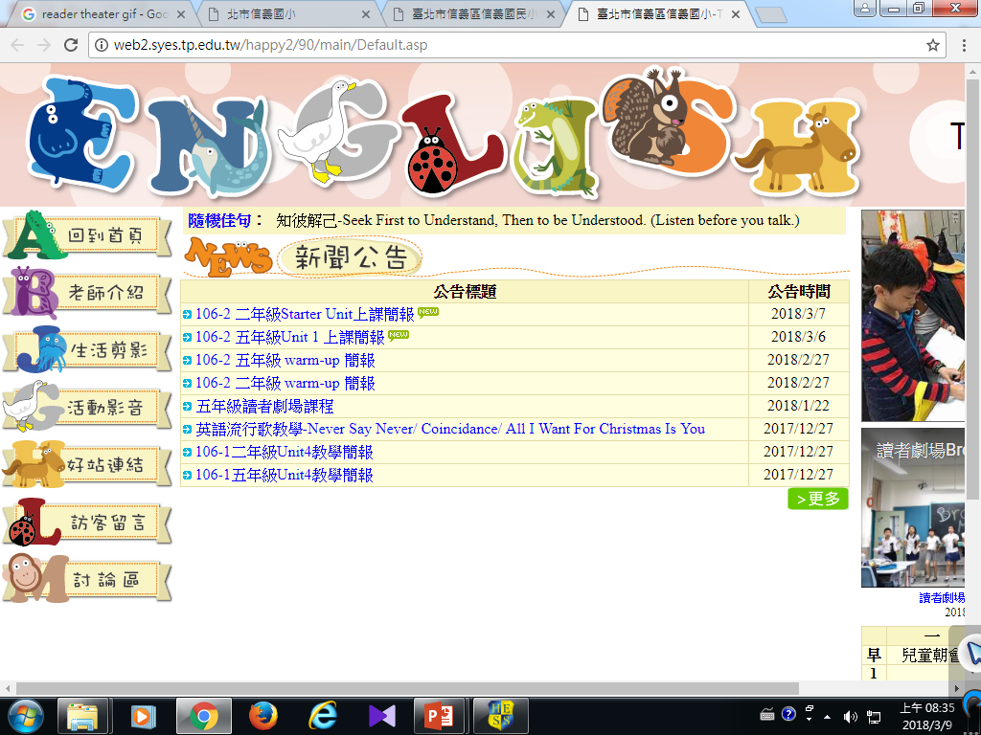
Mandy 老師的信箱: mandy77727@syes.tp.edu.tw
Mandy 老師的網站: 信義國小網站首頁→106 行政與班級網頁→(科任老師)英語科任葉德涵老師
平時上課的簡報、學習單、歌曲、影片、照片會在網站上定期更新!

Slide 12
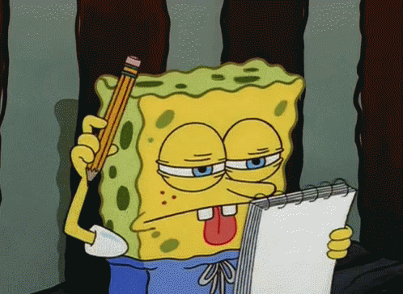

Slide 13
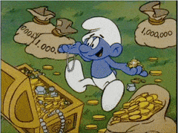
Let’s have a rich year！

